Slide 1









CHÀO CẢ LỚP! CHÀO MỪNG CÁC EM TỚI BUỔI HỌC NÀY

Slide 2


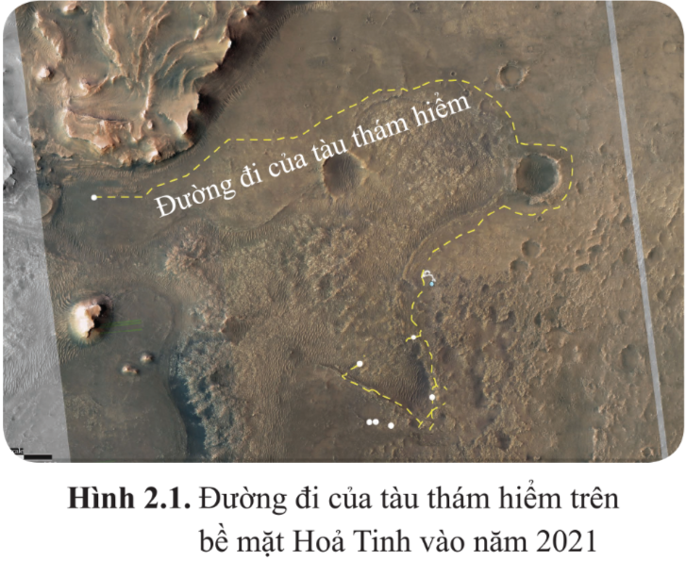

Từ địa điểm xuất phát, một vật di chuyển qua một loạt các địa điểm trung gian để đến đại điểm cuối cùng, ví dụ như tàu thám hiểm ở hình 2.1.
Làm thế nào để xác định được quãng đường, độ dịch chuyển hay vận tốc của vật?

Slide 3





BÀI 2: ĐỒ THỊ ĐỘ DỊCH CHUYỂN THEO THỜI GIAN
ĐỘ DỊCH CHUYỂN TỔNG HỢP
VÀ VẬN TỐC TỔNG HỢP

Slide 4
NỘI DUNG BÀI HỌC
01
02
03
04
Đồ thị dịch chuyển theo thời gian của chuyển động thẳng
Độ dịch chuyển tổng hợp
Vận tốc tổng hợp
Luyện tập – Vận dụng

Slide 5



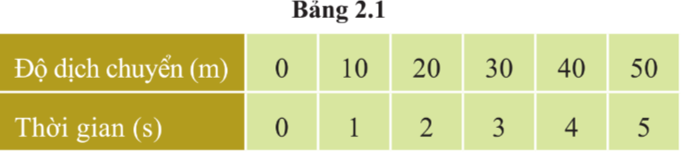
I. ĐỒ THỊ ĐỘ DỊCH CHUYỂN THEO THỜI GIAN CỦA CHUYỂN ĐỘNG THẲNG
1. Vẽ đồ thị độ dịch chuyển theo thời gian
Cho bảng số liệu 2.1, em hãy mô tả chuyển động của vật đó.
Bảng số liệu này cho ta biết, vật đang chuyển động với độ dịch chuyển tăng đều sau mỗi giây. Tức là vật đang chuyển động với tốc độ không đổi, có giá trị là 10m/s.

Slide 6
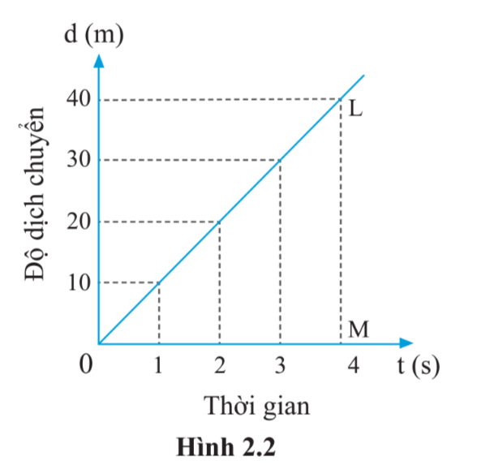

Vẽ đồ thị độ dịch chuyển – thời gian theo bảng số liệu được cung cấp.

Slide 7

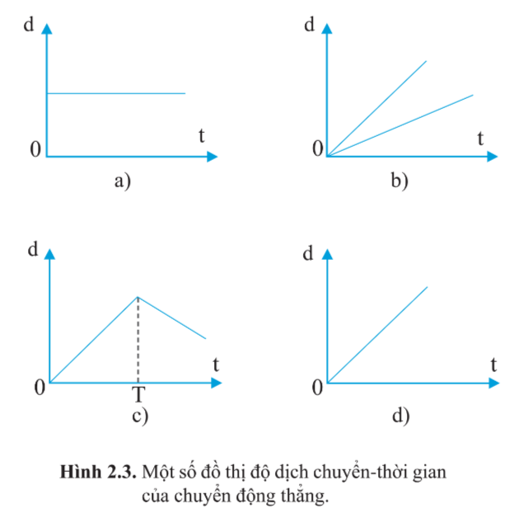

Đồ thị độ dịch chuyển – thời gian cho biết sự phụ thuộc của độ dịch chuyển d theo thời gian t. Độ dốc của đường biểu diễn độ dịch chuyển – thời gian càng lớn, vật chuyển động càng nhanh (tốc độ càng lớn) và ngược lại.

Slide 8


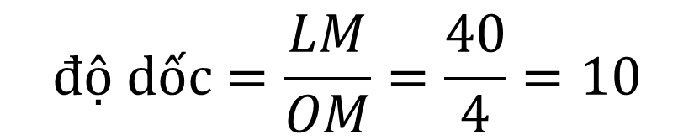
Đồ thị này là đường thẳng qua gốc toạ độ. Độ dốc của đường thẳng này (cách gọi khác là hệ số góc) là:
$$độ dốc=\frac{LM}{OM}=\frac{40}{4}=10$$
Giá trị này chính là giá trị của vận tốc. Tức là giá trị của vận tốc bằng độ dốc của đồ thị dịch chuyển theo thời gian.

Slide 9


?1. Nêu đặc điểm của đồ thị độ dịch chuyển – thời gian đối với một vật chuyển động thẳng theo một hướng với tốc độ không đổi.
Trả lời
Đặc điểm của đồ thị độ dịch chuyển – thời gian đối với một vật chuyển động thẳng theo một hướng với tốc độ không đổi: Đường thẳng với độ dốc xác định.

Slide 10
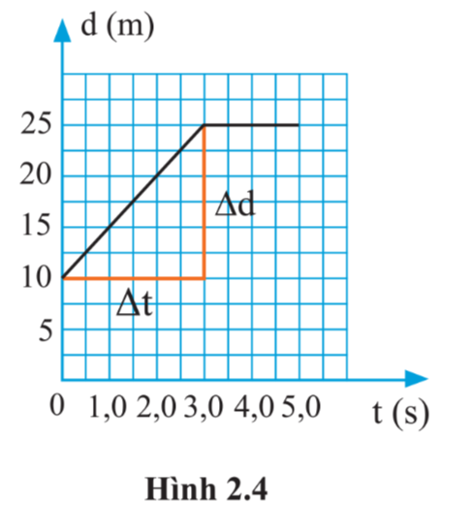


2. Tính tốc độ từ đồ thị độ dịch chuyển - thời gian
Để xác định tốc độ trong 3 giây đầu tiên, ta cần tính độ dốc của đồ thị.
Vẽ một tam giác vuông như hình 2.4 (với $∆d$ là độ dịch chuyển; $∆t$ là khoảng thời gian.
Tốc độ của chuyển động:
$$v=\frac{∆d}{∆t}$$
$$v=\frac{25m−10m}{3s−0s}=\frac{15m}{3s}=5m/s$$

Slide 11
?2. Từ độ dốc của đường biểu diễn độ dịch chuyển – thời gian của chuyển động thẳng trên hình 2.3, hãy cho biết hình nào tương ứng với mỗi phát biểu sau đây:
Độ dốc không đổi, tốc độ không đổi,
Độ dốc lớn hơn, tốc độ lớn hơn,
Độ dốc bằng không, vật đứng yên,
Từ thời điểm độ dốc âm, vật chuyển động theo chiều ngược lại.
Trả lời
1 – d; 2 – b; 3 – a; 4 – c.

Slide 12
* Kết luận
Trong chuyển động thẳng, vận tốc có giá trị bằng độ dốc của đường biểu diễn độ dịch chuyển theo thời gian
Dựa vào độ dốc của đường biểu diễn độ dịch chuyển – thời gian, ta có thể biết một vật chuyển động nhanh hay chậm. Độ dốc càng lớn, vật chuyển động càng nhanh (tốc độ càng lớn). Nếu độ dốc của đồ thị là âm, vật đang chuyển động theo chiều ngược lại.

Slide 13

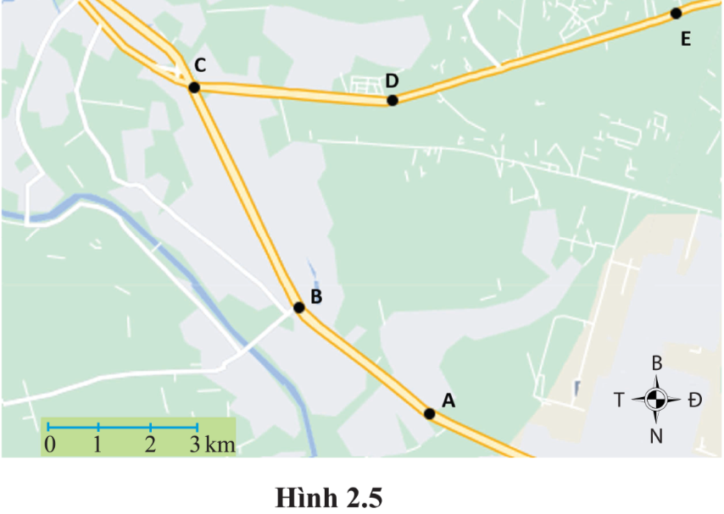


Tính độ dịch chuyển theo đường gấp khúc ABCDE giữa 2 điểm A, E trên bản đề có tỉ lệ xích?

Slide 14
II. ĐỘ DỊCH CHUYỂN TỔNG HỢP
Độ dịch chuyển tổng hợp bằng tổng các độ dịch chuyển mà vật trải qua trong cả quá trình chuyển động.
Độ dịch chuyển tổng hợp chính là độ dịch chuyển từ vị trí đầu đến vị trí cuối.

Slide 15
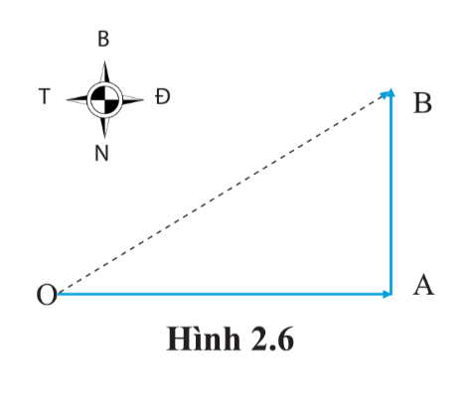

Ví dụ: Một ô tô đi 17km theo hướng đông và sau đó đi 10km hướng bắc. Quãng đường ô tô đi được là 27km. Tìm độ dịch chuyển tổng hợp của ô tô.
Giải
Vẽ một tam giác vectơ như hình 2.6.
Độ dịch chuyển tổng hợp được biểu diễn bằng vectơ OB.
Độ lớn độ dịch chuyển bằng:
${OB}^{2}={OA}^{2}+{AB}^{2}={17}^{2}+{10}^{2}=389$.
$OB=\sqrt{389}=19,7≈20$ km
Góc tạo bởi vectơ OB và vectơ AB là $60°$ .
Vậy độ dịch chuyển cuối cùng của ô tô là 20 km lệch so với hướng góc $60°$ về phía đông.

Slide 16



?3. Tính độ dịch chuyển và quãng đường từ nhà bạn đến trường bằng bản đồ.
Trả lời
Giả sử trên bản đồ lấy điểm A là nhà, điểm E là trường học. Sử dụng một sợi chỉ kéo dài từ vị trí điểm A đến điểm E, sau đó dùng thước đo lại chiều dài của sợi chỉ rồi so với tỉ lệ của bản đồ.
Sau khi thực hiện đo và dùng tỉ lệ tương ứng trên bản đồ, ta có khoảng cách từ nhà đến trường khoảng 9 km.

Slide 17
III. VẬN TỐC TỔNG HỢP
* Nhận biết về vận tốc tổng hợp
Vận tốc là một đại lượng vectơ, do đó hai vận tốc có thể được kết hợp bằng phép cộng vectơ giống như đối với hai hoặc nhiều độ dịch chuyển.
Nếu một vật tham gia đồng thời hai chuyển động theo hai phương và mỗi phương có một vận tốc thì vận tốc tổng hợp bằng tổng các vận tốc thành phần.

Slide 18

* Xác định vận tốc tổng hợp, độ dịch chuyển tổng hợp
Ví dụ: Một vận động viên bơi về phía bắc với vận tốc 1,7 m/s, nước sông chảy với vận tốc 1,0 m/s về phía đông. Tìm độ lớn và hướng vận tốc tổng hợp của vận động viên.
Giải
Vẽ tam giác vectơ
Đặt điểm bắt đầu của vectơ thứ hai ở điểm kết thúc của vectơ đầu tiên.
Nối điểm đầu và điểm cuối để thành tam giác vectơ.

Slide 19
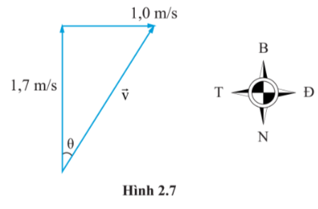

Tính độ lớn của vectơ tổng hợp
Ta có:
$v=\sqrt{{1,7}^{2}+1^{2}}=1,97≈2 m/s$
Tính góc $θ$ giữa vectơ tổng hợp và vectơ thứ nhất
Do cạnh huyền gấp đôi cạnh góc vuông nên góc $θ$ là 30⁰
Vì vậy, vận tốc tổng hợp của vận động viên là 2m/s và có hướng lệch so với hướng bắc 30⁰ về phía đông.

Slide 20


* Câu hỏi mở đầu
Muốn xác định được quãng đường, độ dịch chuyển hay vận tốc của vật, ta có thể vẽ đồ thị biểu diễn độ dịch chuyển theo thời gian của vật. Sau đó từ đồ thị và kết hợp các công thức để tính đại lượng cần tìm.

Slide 21
LUYỆN TẬP
Câu 1: Một xe đua chuyển động thẳng trong quá trình thử tốc độ. Độ dịch chuyển của nó tại các thời điểm khác nhau được cho trong bảng 2.3
Độ dịch chuyển (m) | 0 | 85 | 170 | 255 | 340
Thời gian (s) | 0,0 | 1,0 | 2,0 | 3,0 | 4,0
Vẽ đồ thị độ dịch chuyển – thời gian và sử dụng đồ thị này để tìm tốc độ của xe.

Slide 22
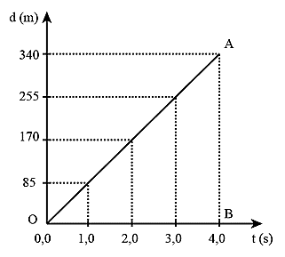
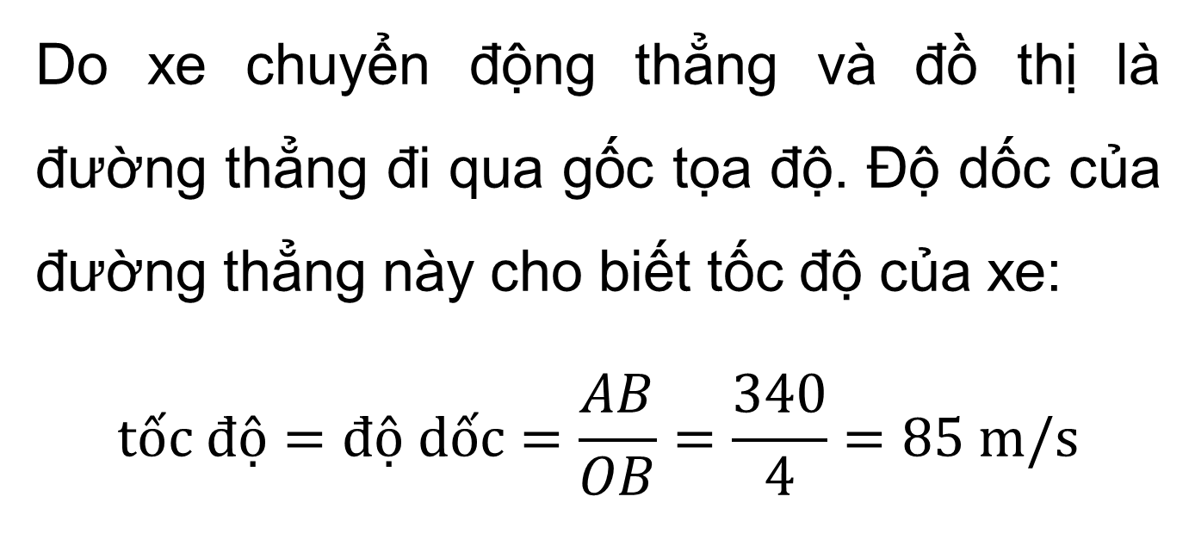
Giải
Do xe chuyển động thẳng và đồ thị là đường thẳng đi qua gốc tọa độ. Độ dốc của đường thẳng này cho biết tốc độ của xe:
$$tốc độ=độ dốc=\frac{AB}{OB}=\frac{340}{4}=85 m/s$$

Slide 23
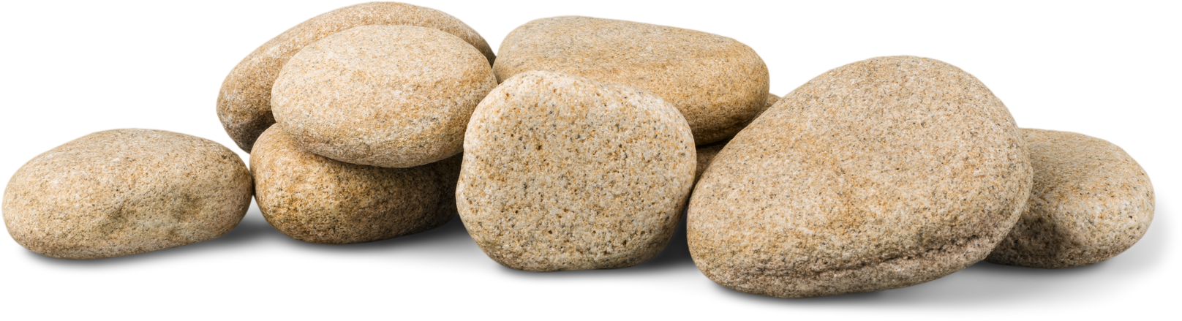
Câu 2: Người ta ném một hòn đá từ vách đá ở bờ biển xuống dưới. Hòn đá chạm vào mặt biển với vận tốc v có thành phần thẳng đứng xuống dưới là v₁ và thành phần ngang là v₂. Biết vận tốc v = 24 m/s; v₁ = 17 m/s.
a) Vẽ sơ đồ các vectơ thể hiện các vận tốc.
b) Sử dụng sơ đồ để tìm v₂.
c) Sử dụng sơ đồ để tìm góc giữa vận tốc của viên đá và phương thẳng đứng khi nó chạm vào mặt nước.

Slide 24
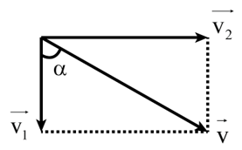

Giải
a) Từ giả thiết bài toán vẽ được sơ đồ các vectơ thể hiện các vận tốc.
Trong đó
+ Vectơ v₁ là thành phần vận tốc theo phương thẳng đứng hướng xuống.
+ Vectơ v₂ là thành phần vận tốc theo phương nằm ngang.
+ Vectơ v là vận tốc khi hòn đá chạm mặt biển.

Slide 25
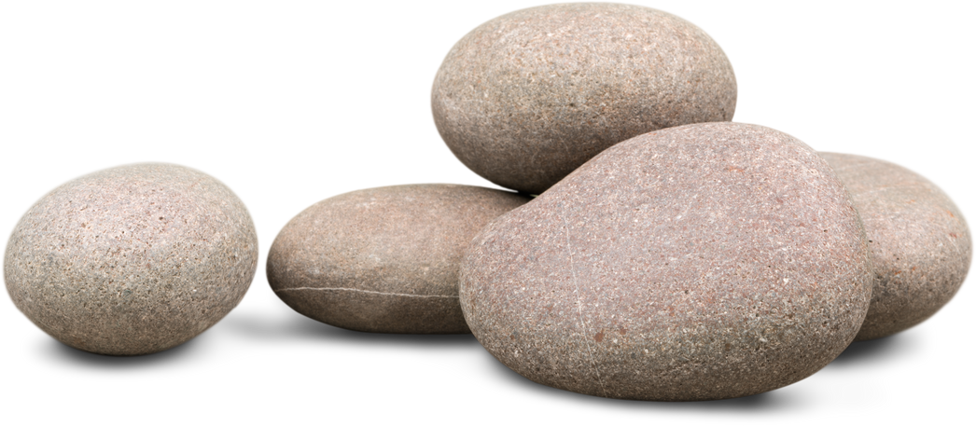


b) Từ sơ đồ, kết hợp kiến thức toán học trong tam giác vuông:
$$v_{2}=\sqrt{v^{2}−v_{1}^{2}}=\sqrt{{24}^{2}−{17}^{2}}≈16,9 m/s$$
c) Gọi góc hợp bởi giữa vận tốc của viên đá và phương thẳng đứng khi nó chạm vào mặt nước là $α$
Khi đó: $cosα=\frac{v_{1}}{v}=\frac{17}{24}=>α≈44,9°$

Slide 26
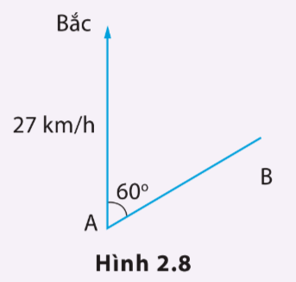
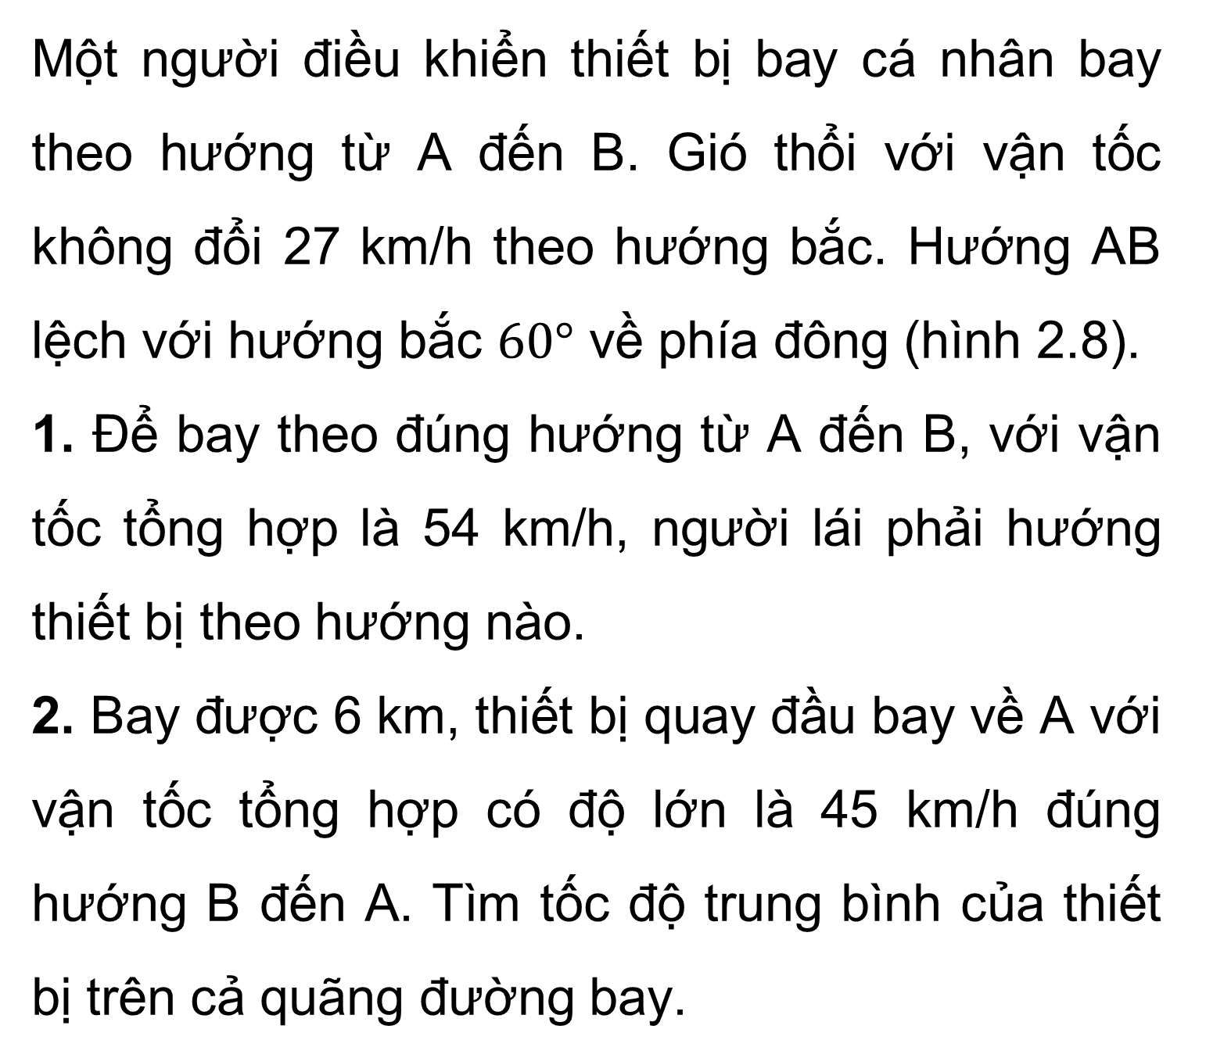
VẬN DỤNG
Một người điều khiển thiết bị bay cá nhân bay theo hướng từ A đến B. Gió thổi với vận tốc không đổi 27 km/h theo hướng bắc. Hướng AB lệch với hướng bắc $60°$ về phía đông (hình 2.8).
1. Để bay theo đúng hướng từ A đến B, với vận tốc tổng hợp là 54 km/h, người lái phải hướng thiết bị theo hướng nào.
2. Bay được 6 km, thiết bị quay đầu bay về A với vận tốc tổng hợp có độ lớn là 45 km/h đúng hướng B đến A. Tìm tốc độ trung bình của thiết bị trên cả quãng đường bay.

Slide 27


Giải
1. Gọi $\vec{v_{1}}$là vận tốc của gió, có phương thẳng đứng, hướng về phía bắc và có độ lớn bằng 27 km/h.
Gọi $\vec{v}$ là vận tốc tổng hợp của thiết bị theo hướng A đến B và có độ lớn bằng 54 km/h.
Gọi $\vec{v_{2}}$ là vận tốc cần thiết của thiết bị để khi người điều khiển thiết bị đó có thể bay đúng hướng A đến B.
Ta sử dụng quy tắc tam giác, biểu diễn các vectơ vận tốc bằng hình vẽ sau:

Slide 28
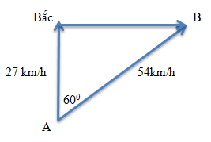
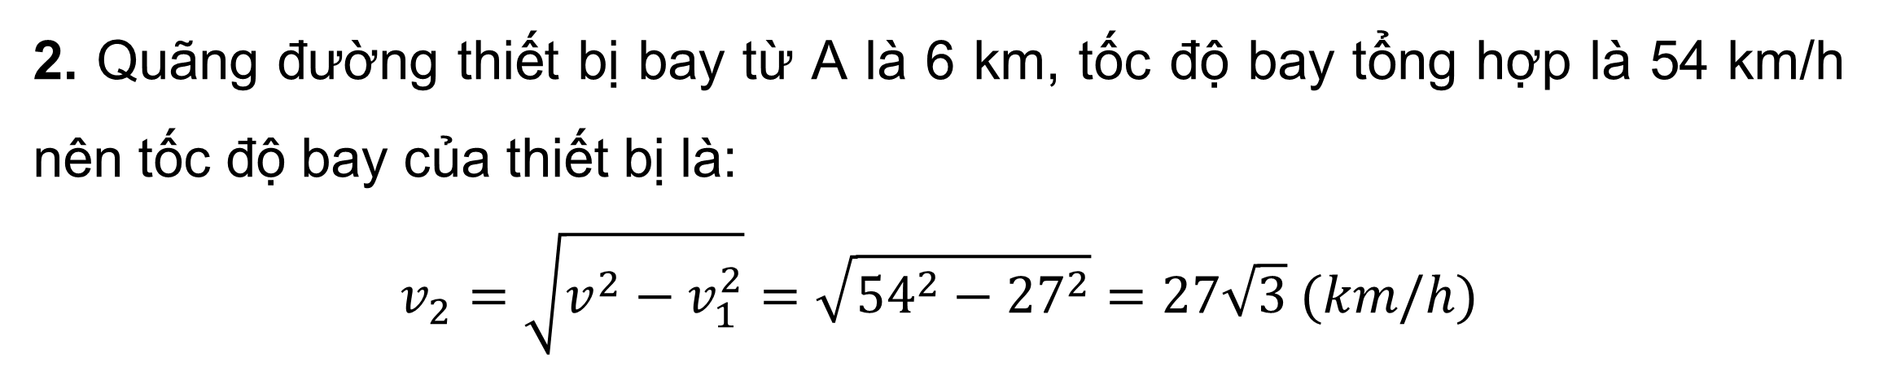
Từ hình vẽ ta thấy để bay theo đúng hướng từ A đến B, với vận tốc tổng hợp là 54 km/h, người lái phải hướng thiết bị theo hướng đông.
2. Quãng đường thiết bị bay từ A là 6 km, tốc độ bay tổng hợp là 54 km/h nên tốc độ bay của thiết bị là:
$$v_{2}=\sqrt{v^{2}−v_{1}^{2}}=\sqrt{{54}^{2}−{27}^{2}}=27\sqrt{3} (km/h)$$

Slide 29

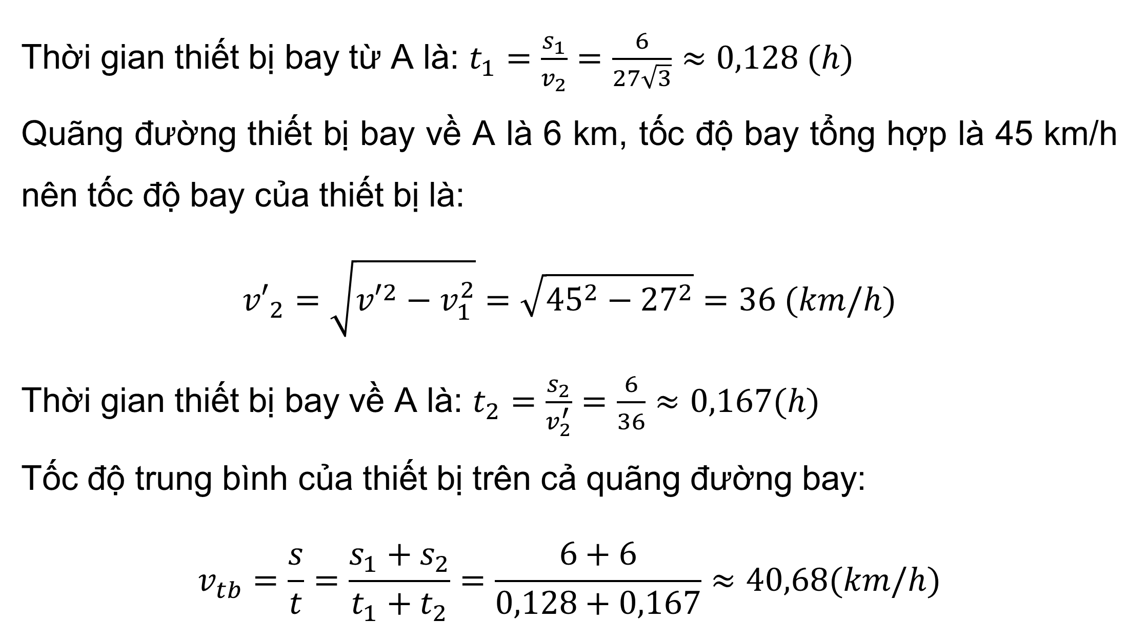
Thời gian thiết bị bay từ A là: $t_{1}=\frac{s_{1}}{v_{2}}=\frac{6}{27\sqrt{3}}≈0,128 (h)$
Quãng đường thiết bị bay về A là 6 km, tốc độ bay tổng hợp là 45 km/h nên tốc độ bay của thiết bị là:
$${v′}_{2}=\sqrt{{v′}^{2}−v_{1}^{2}}=\sqrt{{45}^{2}−{27}^{2}}=36 (km/h)$$
Thời gian thiết bị bay về A là: $t_{2}=\frac{s_{2}}{v_{2}^{′}}=\frac{6}{36}≈0,167(h)$
Tốc độ trung bình của thiết bị trên cả quãng đường bay:
$$v_{tb}=\frac{s}{t}=\frac{s_{1}+s_{2}}{t_{1}+t_{2}}=\frac{6+6}{0,128+0,167}≈40,68(km/h)$$

Slide 30

HƯỚNG DẪN VỀ NHÀ
Ôn tập và ghi nhớ kiến thức vừa học.
Hoàn thành dự án học tập và Bài tập chủ đề 1
Tìm hiểu nội dung
Bài 3. Gia tốc và đồ thị vận tốc – thời gian

Slide 31




CẢM ƠN CÁC EM!

